Slide 1
Методи генетичних досліджень

Slide 3
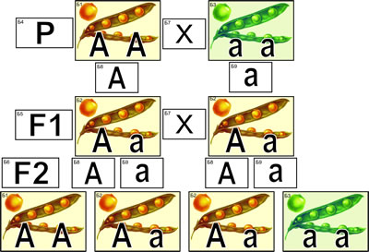
Гібридологічний метод, застосований Г.Менделем, полягає в схрещуванні (гібридизація) організмів, які відрізняються за певними станами однієї чи кількох спадкових ознак. Нащадків, одержаних від такого схрещування, називають гібридами (від грец. гібрида — Суміш). Гібридизація лежить в основі гібридологічного аналізу - дослідження характеру успадкування станів ознак за допомогою системи схрещувань.
.

Slide 4
Схрещування буває моногібридним, дигібридним і полігібридним. Моногібридне схрещування — це поєднання батьківських форм, які відрізняються різними станами лише однієї спадкової ознаки (наприклад, кольором насіння); дигібридне - двох ознак (наприклад, кольором насіння та структурою його поверхні), полігібридне — трьох і більше

Slide 5
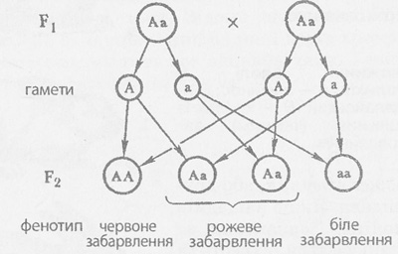

Slide 6
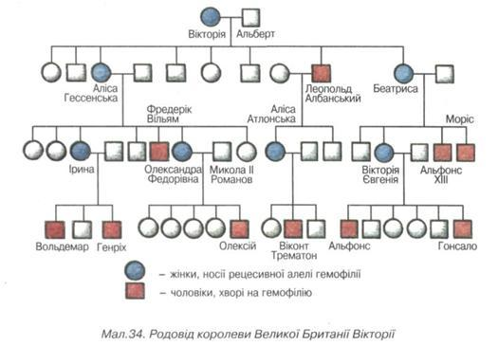
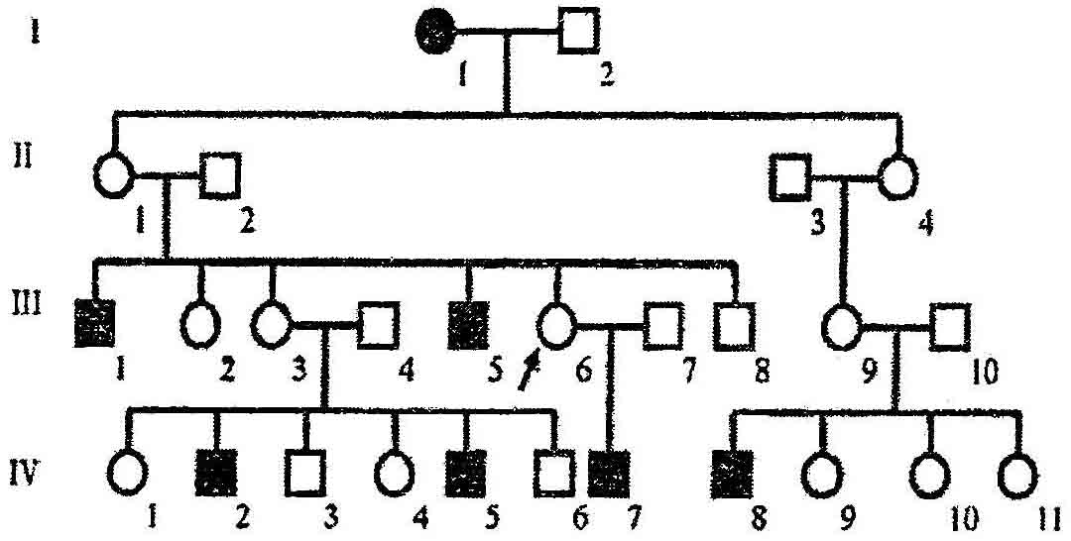
Цитогенетичний метод ґрунтується на дослідженні особливостей хромосомного набору (каріотипу) організмів . Вивчення каріотипу дає змогу виявляти мутації, пов’язані зі зміною як кількості хромосом, так і структури окремих із них. Каріотип досліджують у клітинах на стадії метафази, бо в цей період клітинного циклу структура хромосом виражена найчіткіше.

Slide 7
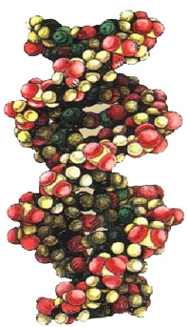
Цей метод застосовують і в систематиці організмів (каріосистематика). Так, багато видів-двійниюв (видів, яких важко, а іноді навіть неможливо розпізнати за іншими особливостями) розрізняють за хромосомним набором. Такі випадки відомі серед комах, земноводних, гризунів тощо.

Slide 8
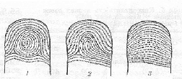
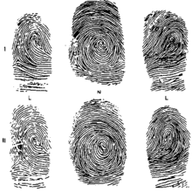
Дерматогліфічний метод полягає у вивченні малюнків з гребінців, ліній та складок шкіри на долонях та підошвах, а також на долоневих поверхнях пальців. Цим методом досконало володіють деякі ясновидці, віщуни, цигани, але поки що він мало відомий лікарям. Разом з тим одночасне формування рисунків на шкірі вказаних частин тіла та розвиток мозку в ембріональному періоді дає підстави вважати, що дерматогліфічний метод має значні потенційні можливості, які ще чекають на широке застосування в медичній практиці.

Slide 9
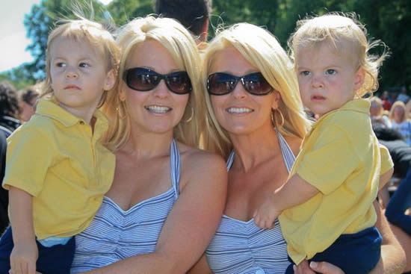
Близнюковий метод полягає у вивченні однояйцевих близнят (організмів, які походять з однієї зиготи). Однояйцеві близнята завжди однієї статі, бо мають однакові генотипи. Досліджуючи такі організми, можна з'ясувати роль чинників довкілля у формуванні фенотипу особин: різний характер їхнього впливу зумовлює розбіжності у прояву тих чи інших станів певних ознак.

Slide 10
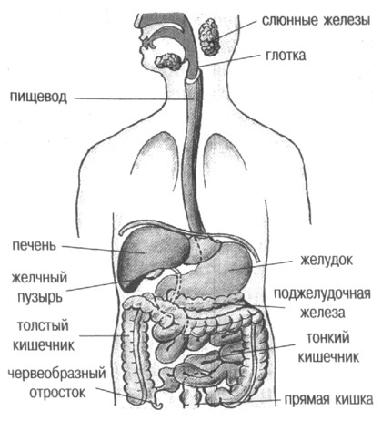
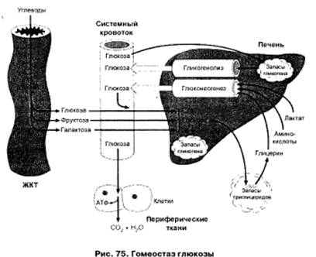
Метод дослідження патології обміну речовин використовують для масових обстежень людей, серед яких потрібно виявити тих, хто страждає на спадкові порушення обміну речовин.

Slide 11
Дякую за увагу!

